Slide 1




PRESENTAZIONE AGLI STUDENTI

Slide 2
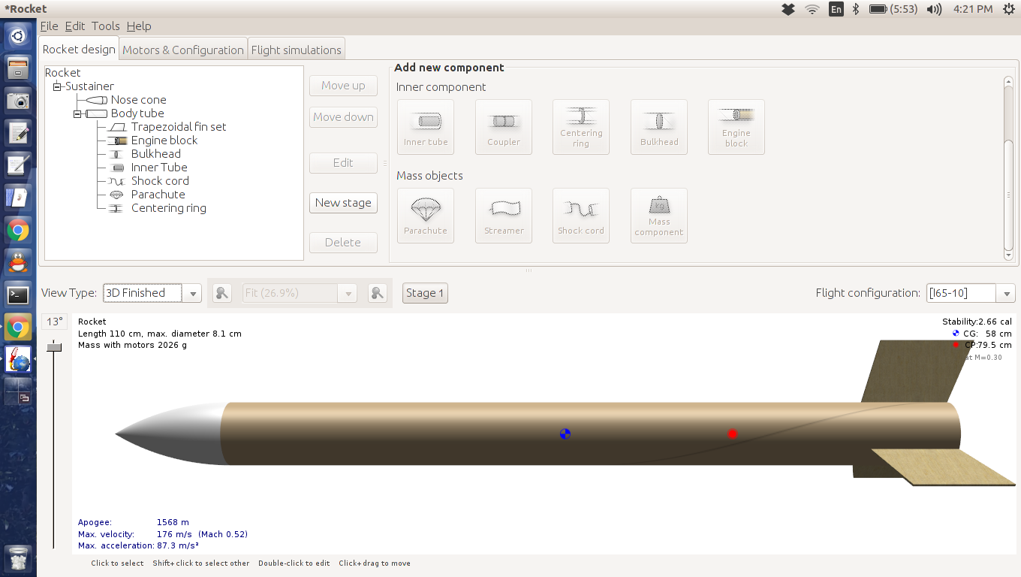
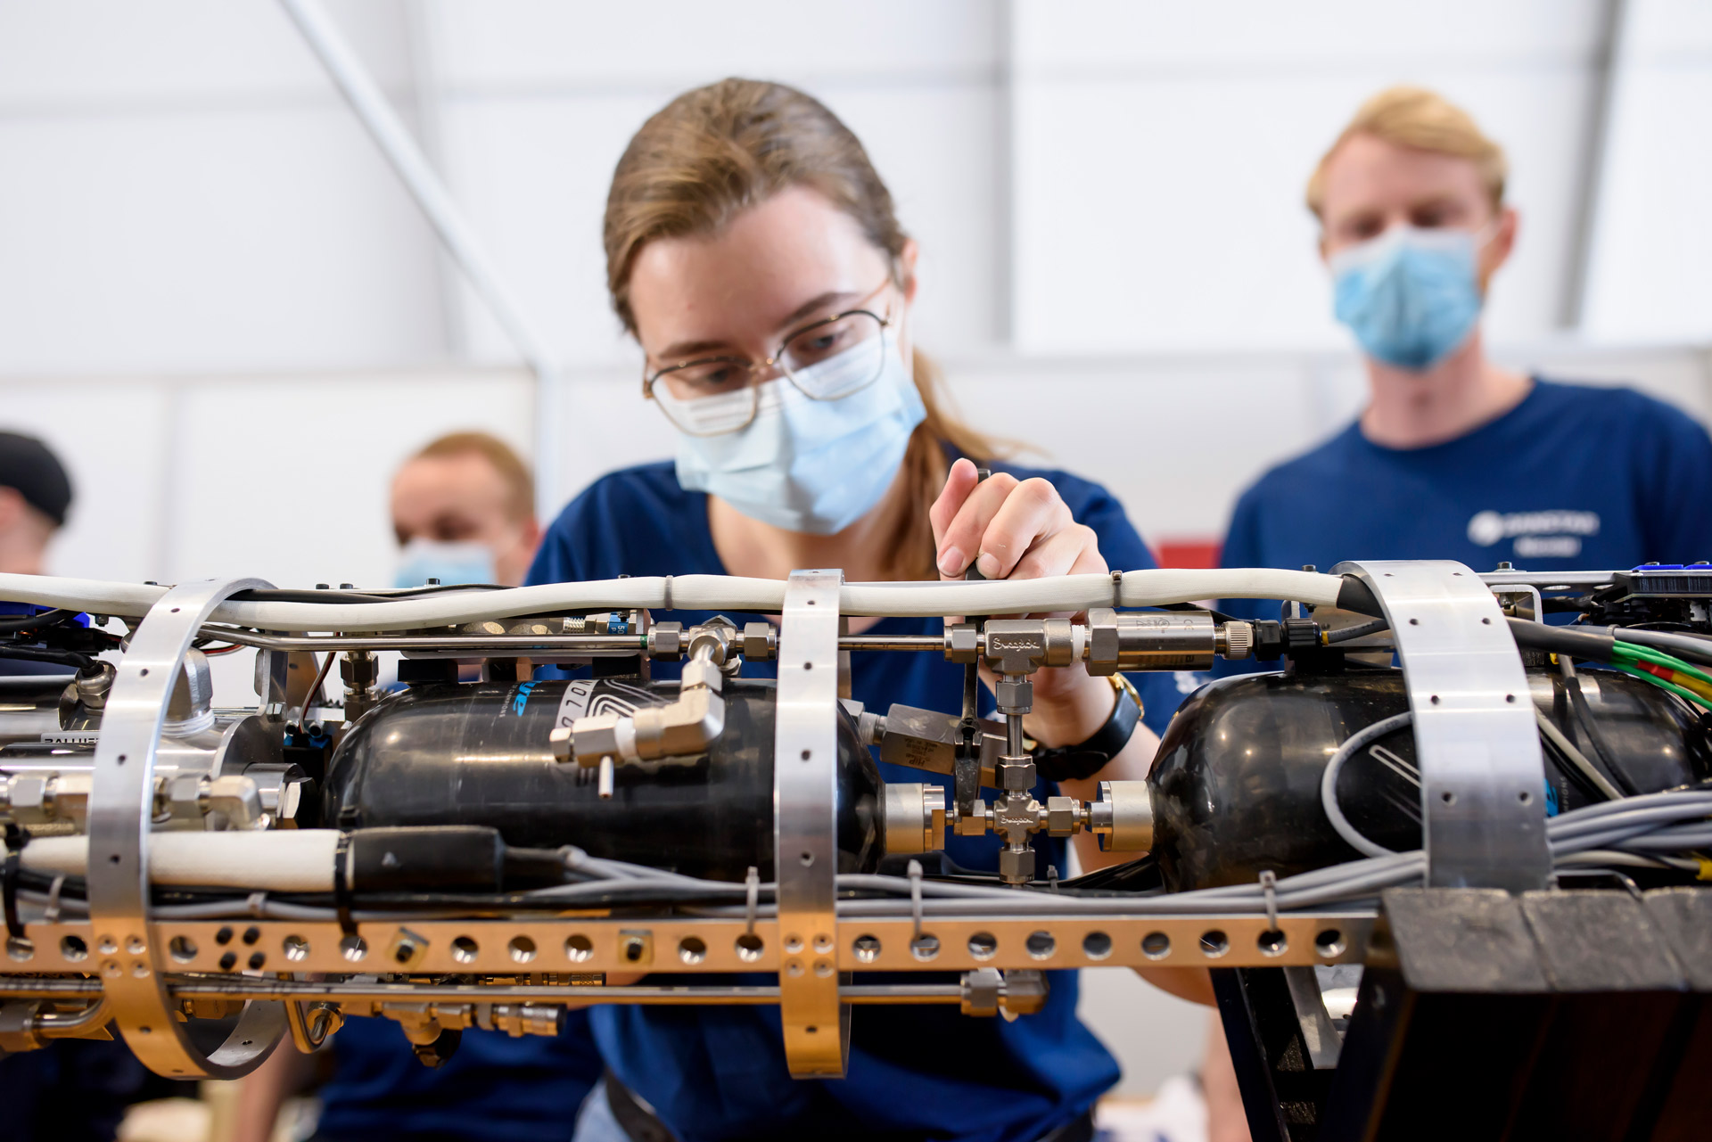
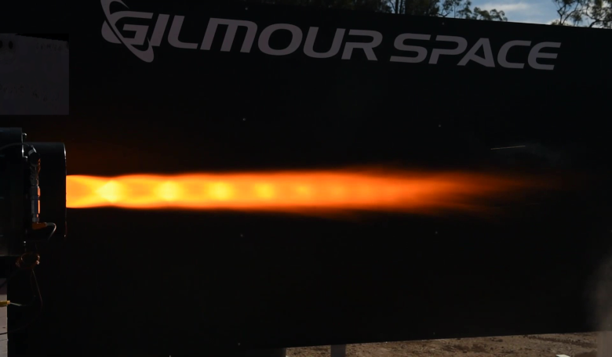
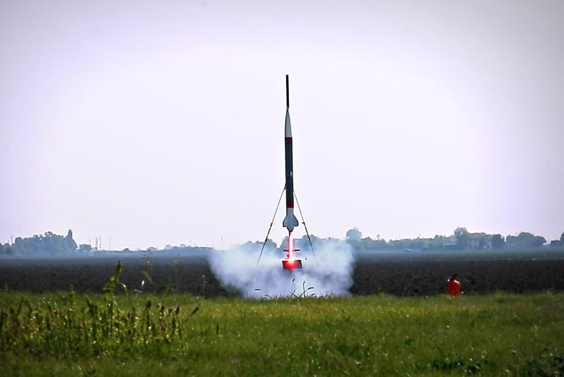
WHAT?
THRUST è un progetto universitario con l’obbiettivo di:
progettare
assemblare
testare
lanciare
un sounding rocket a propulsione ibrida.
E con esso tutti i sistemi associati:
Ground Station
Rampa di lancio
Test Facilities

Slide 3
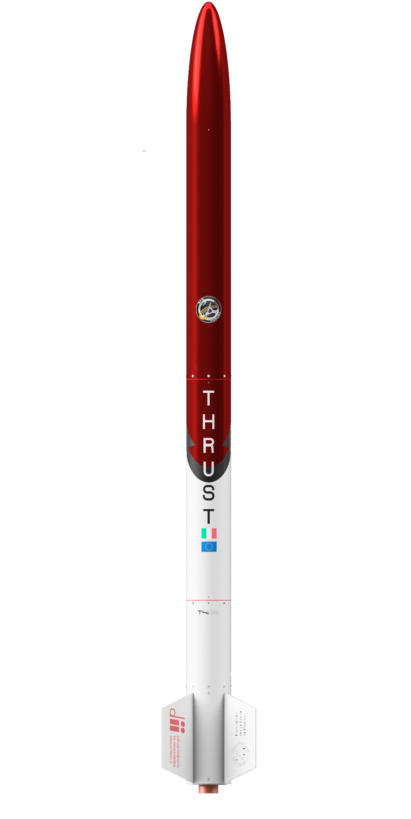

WHAT?
Ogiva
SFR I è la prima tecnologia progettata da THRUST.
Un power rocket di classe M progettato per portare 3 Cansat ad altezza obiettivo di 3 km:
Lunghezza 2.70 m
Diametro 150 mm
I_{sp}= 244 s
Spinta_{media} = 1000 N
Massa 30 kg
Over board Elettronics
Sistema di recupero
Interstage
Serbatoio
Camera di combustione

Slide 4
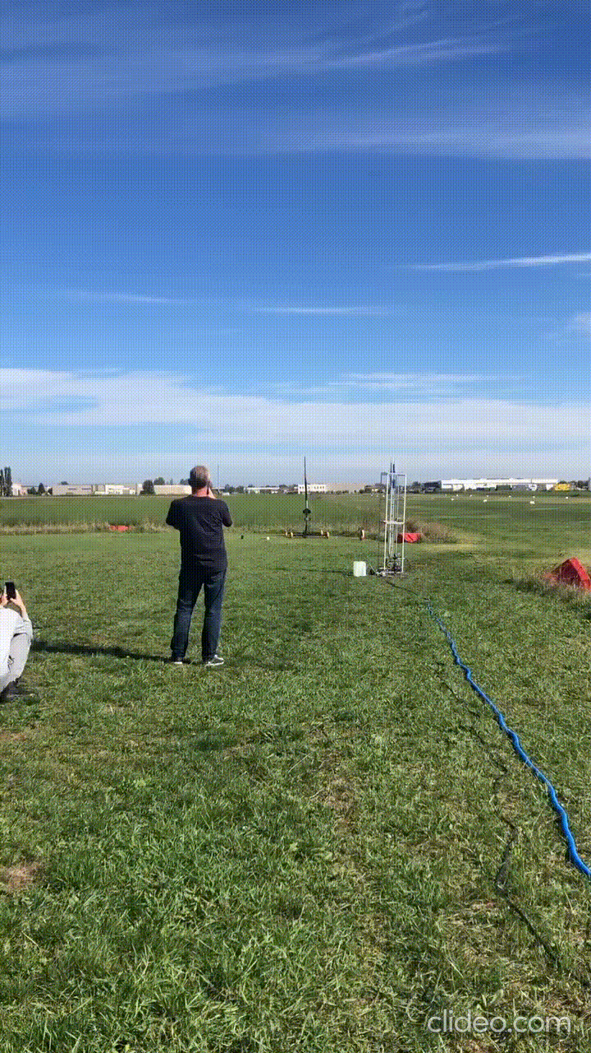
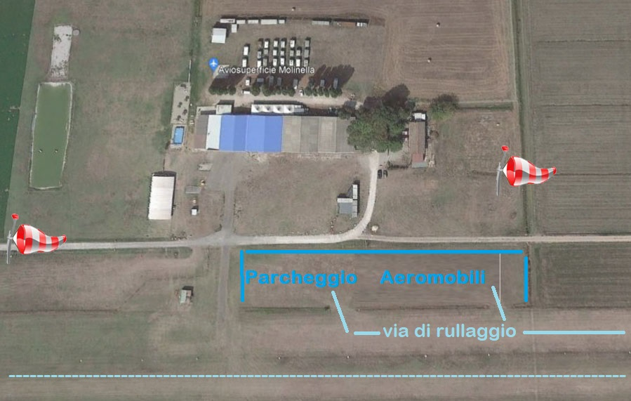
WHY?
Lanci schedulati:
Altezza 1 km, Giugno 2023 nell’Aviosuperficie di Molinella (BO)
Obbiettivo: Test di volo per le tecnologie di accensione, aborto, recupero.
Lancio a 3 km, Ottobre 2023 all’aviosuperficie di Molinella (BO)
Obbiettivo: Test di volo altezza massima per EuroC.
E poi?

Slide 5

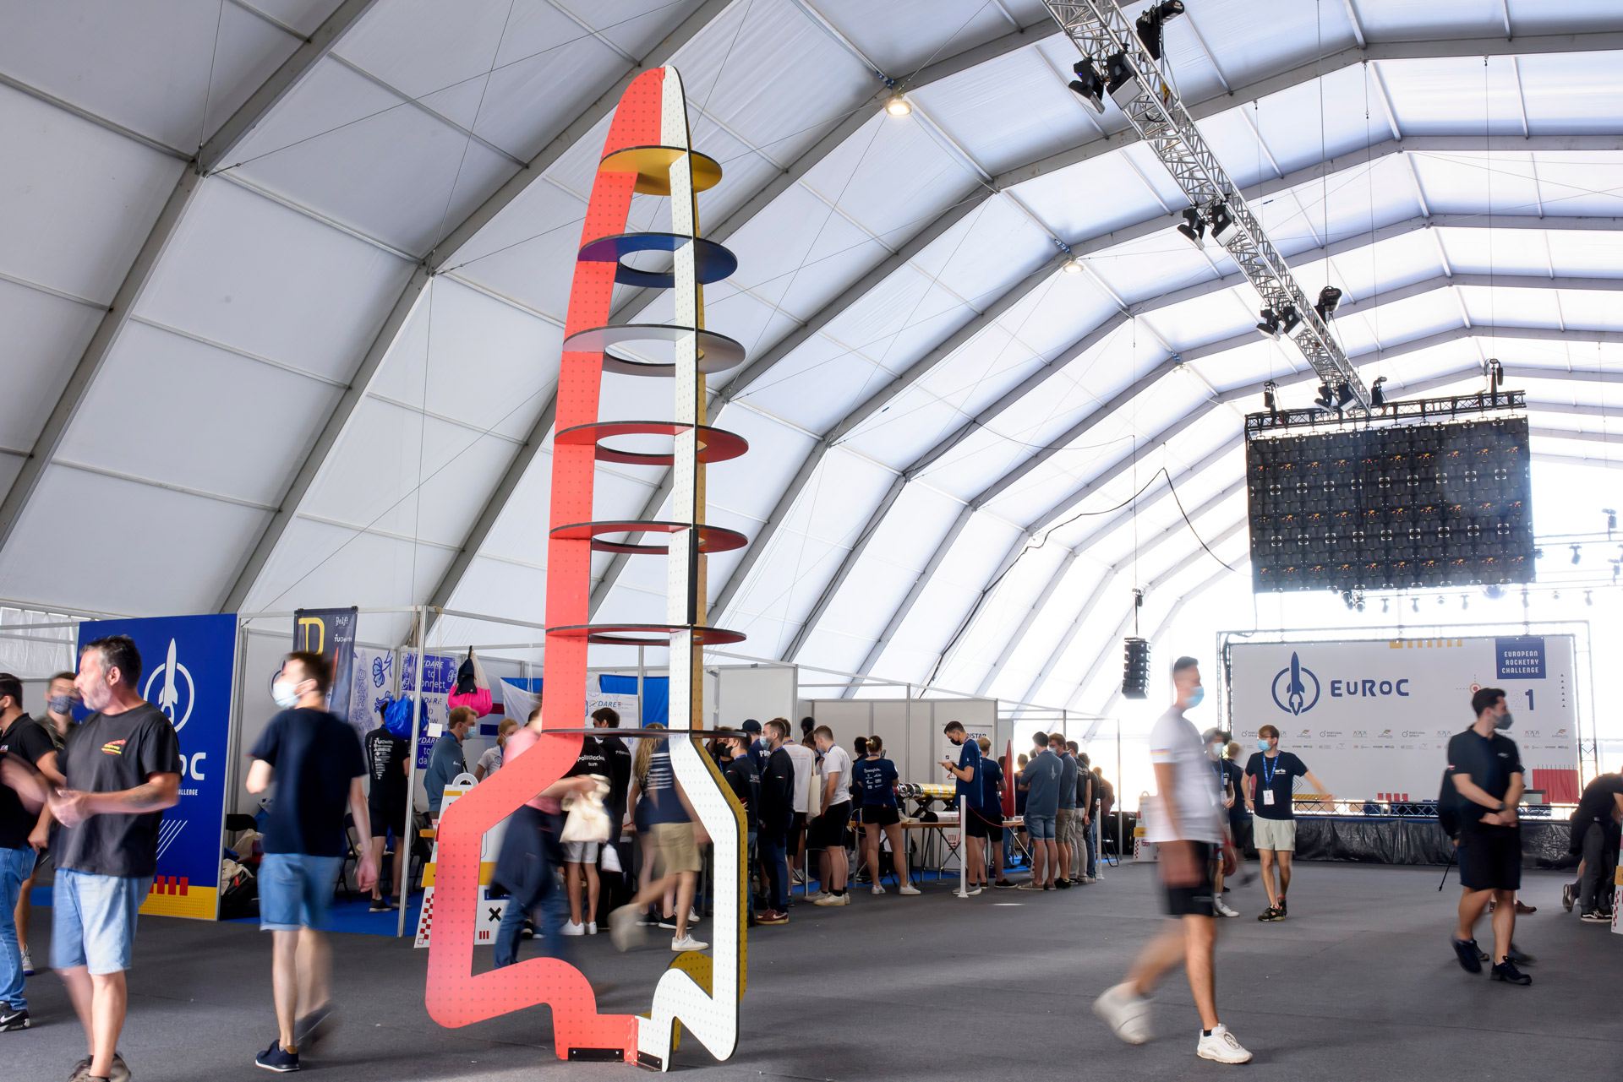
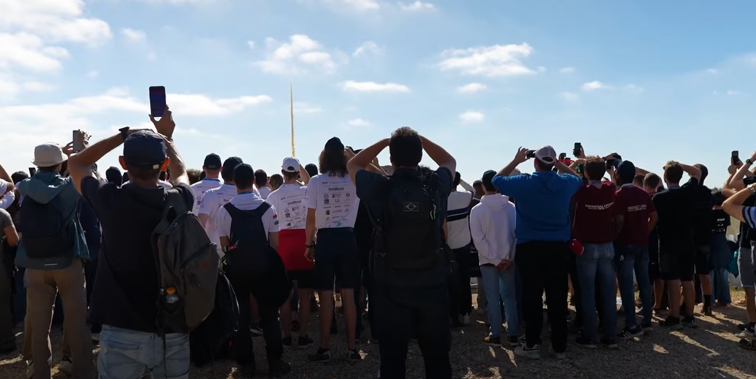
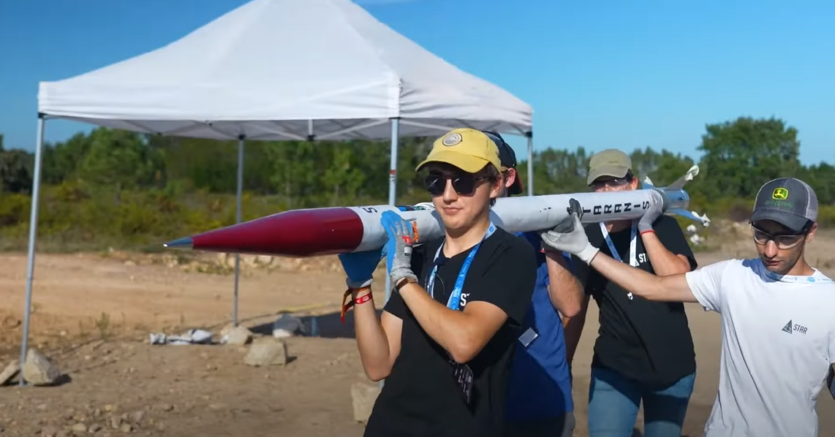
WHY?
Competizione annuale che si svolge a Ponte de Sor (PT) nella quale i migliori team universitari d’Europa si sfidano in termini di:
Precisione nel raggiungimento della quota obbiettivo
Innovazioni presentate dal proprio sounding
Capacità di lavoro e coordinamento in squadra.

Slide 6
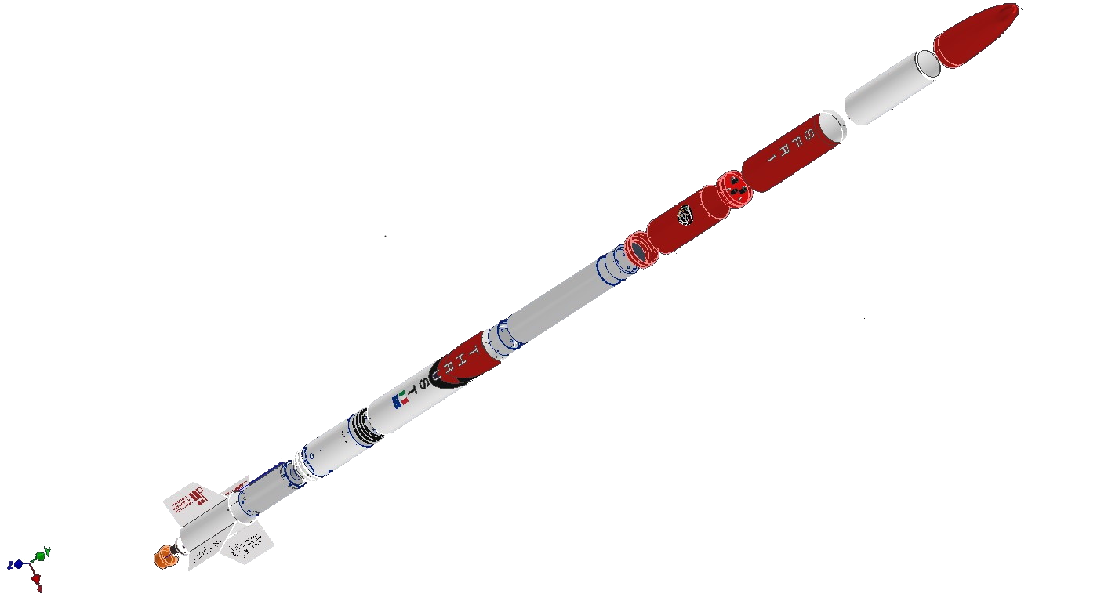
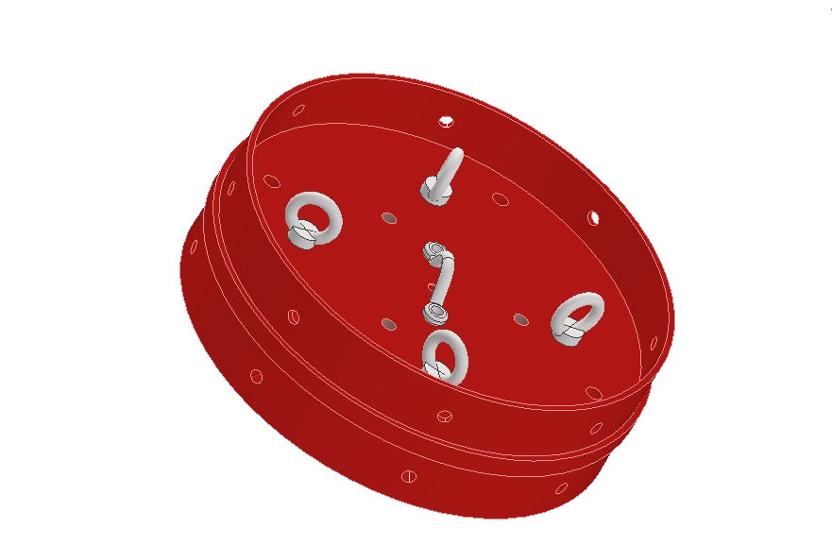
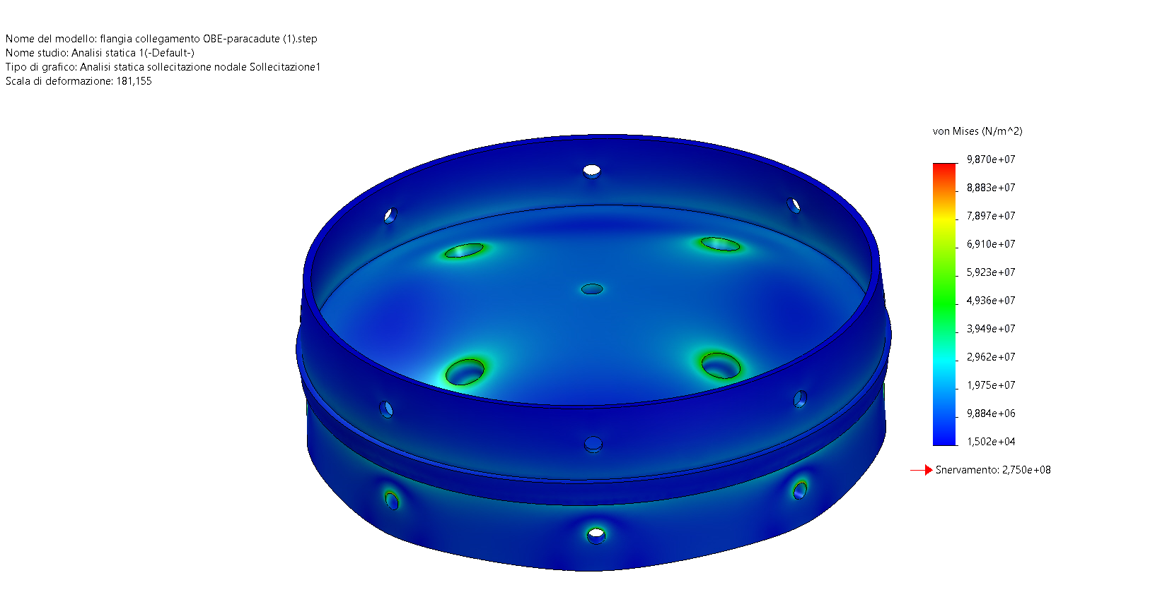
HOW?
La progettazione di SFR SI è evoluta partendo da:
Requisiti tecnici e di EuroC
Analisi preliminare performance/Stima masse
Definizione geometrie e interfacce
Dimensionamento dai sottosistemi ai componenti
Realizzazione CAD
Analisi computazionali (FEM, CFD…)

Slide 7
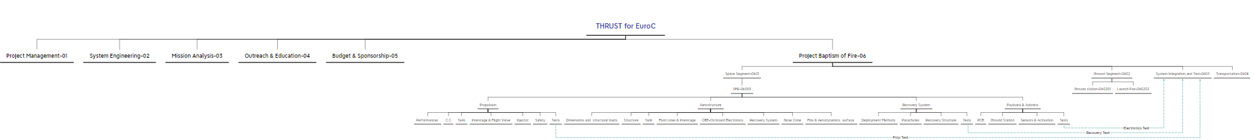
HOW?
WBS del progetto mostra tutti gli elementi, sia tecnici che non, che caratterizzano THRUST

Slide 8


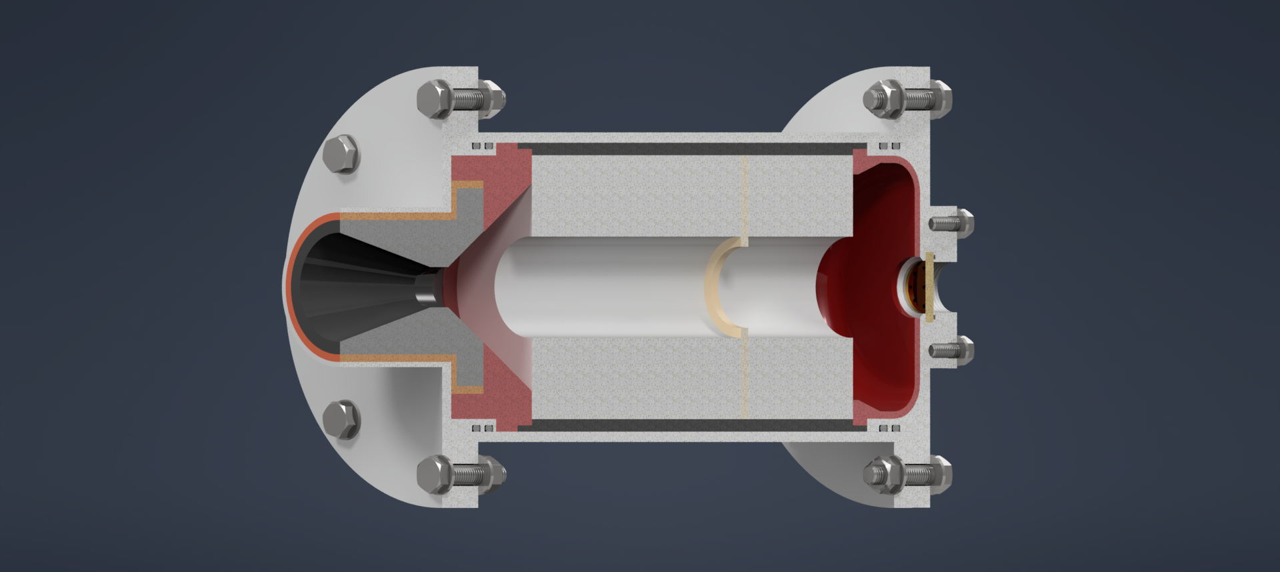
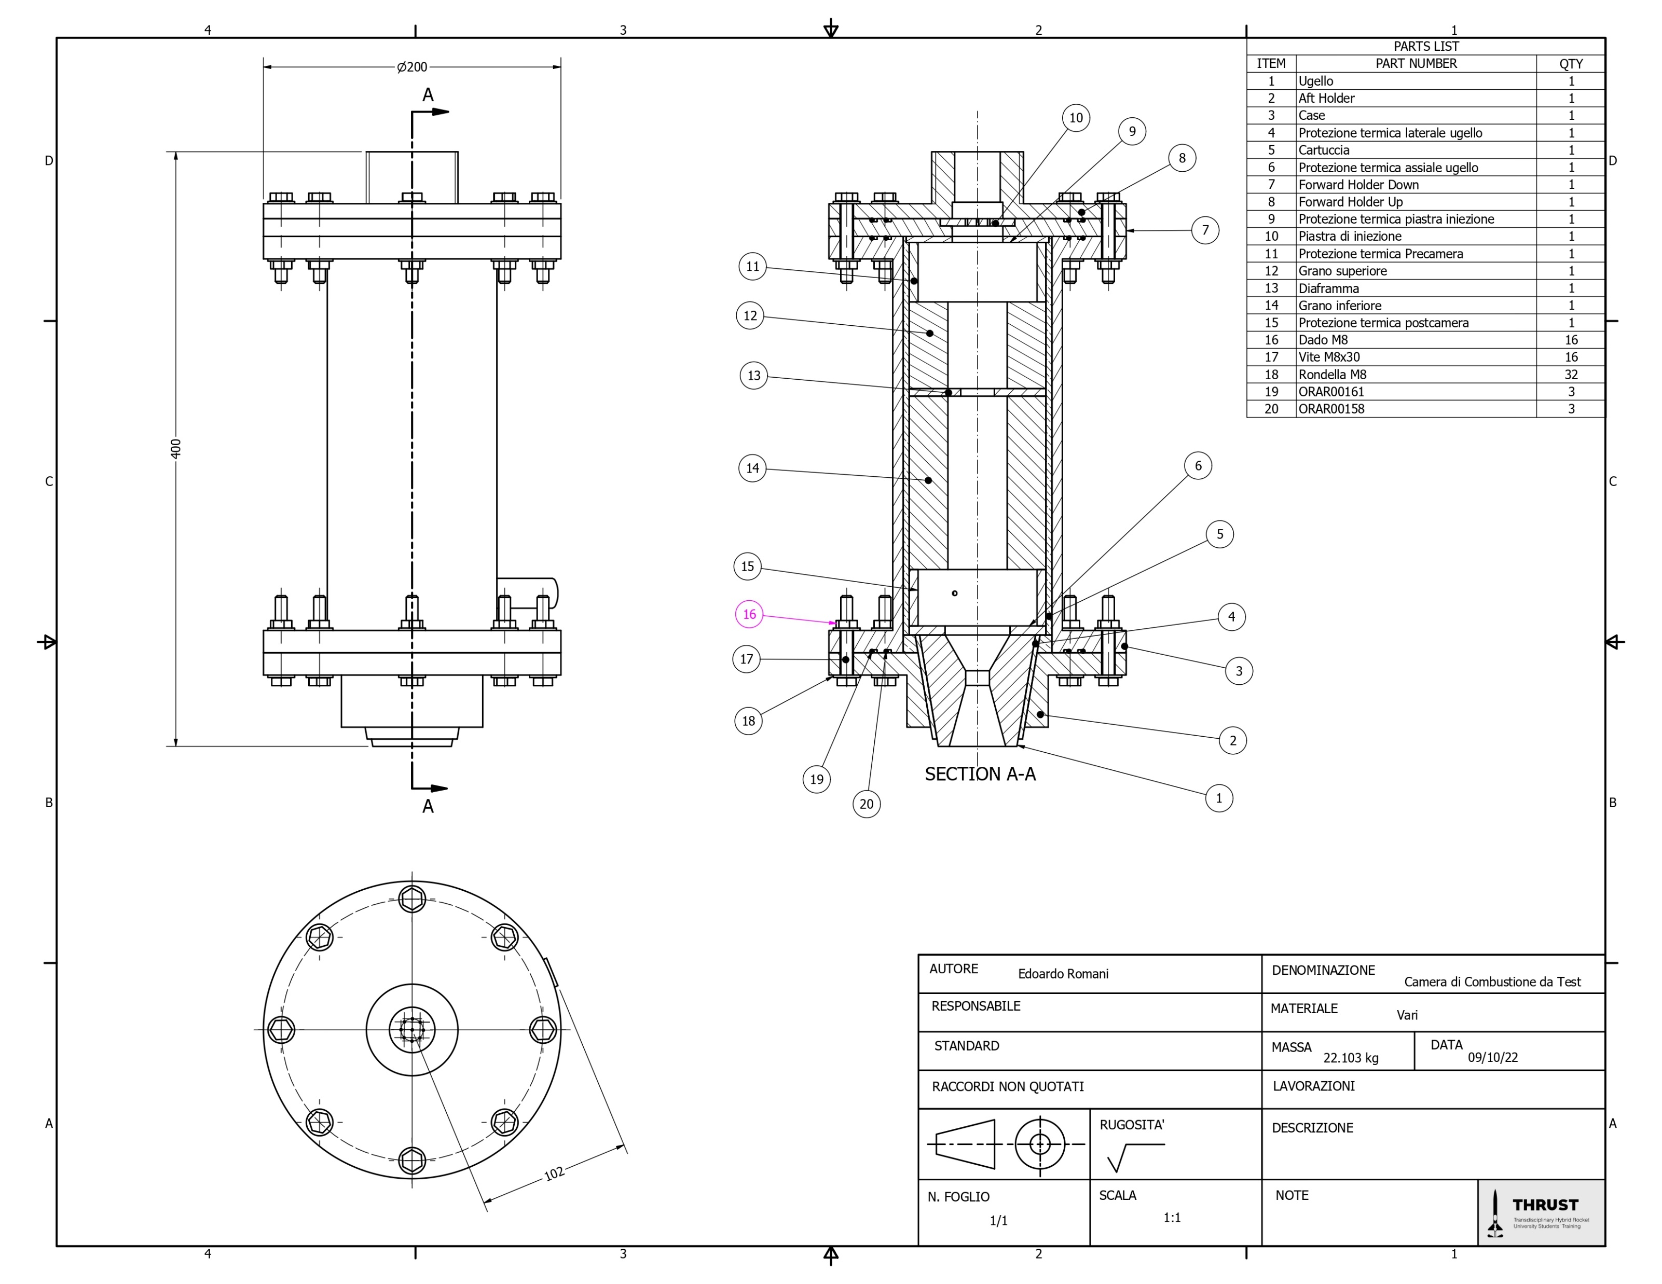
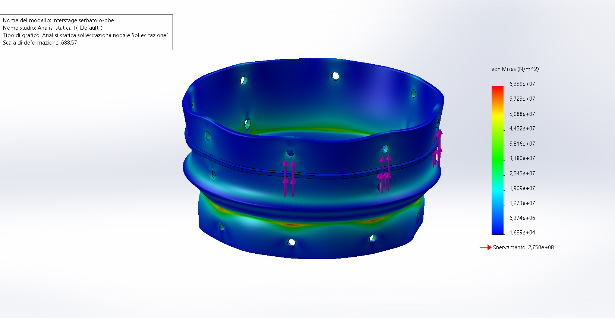
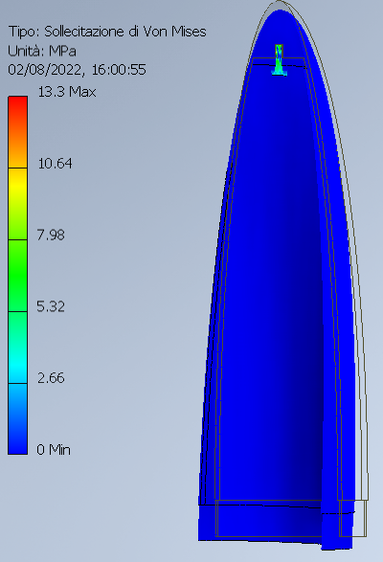
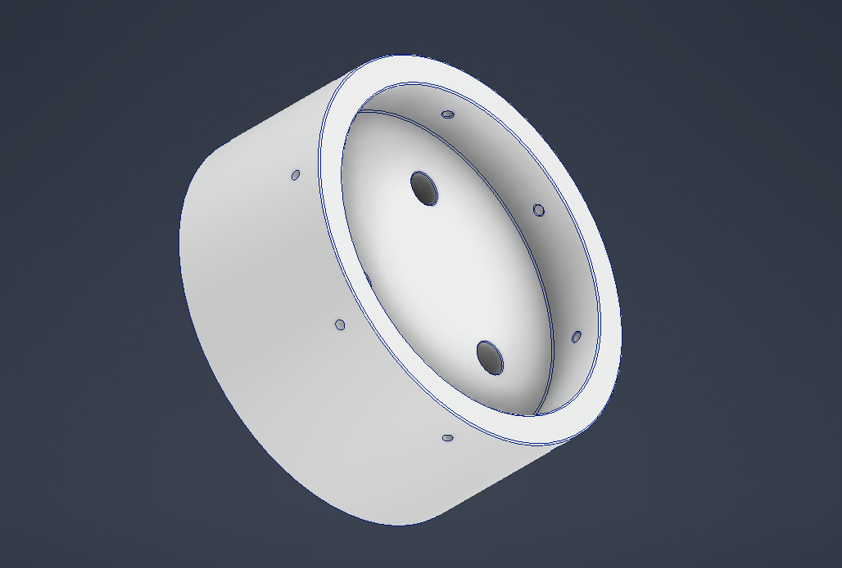
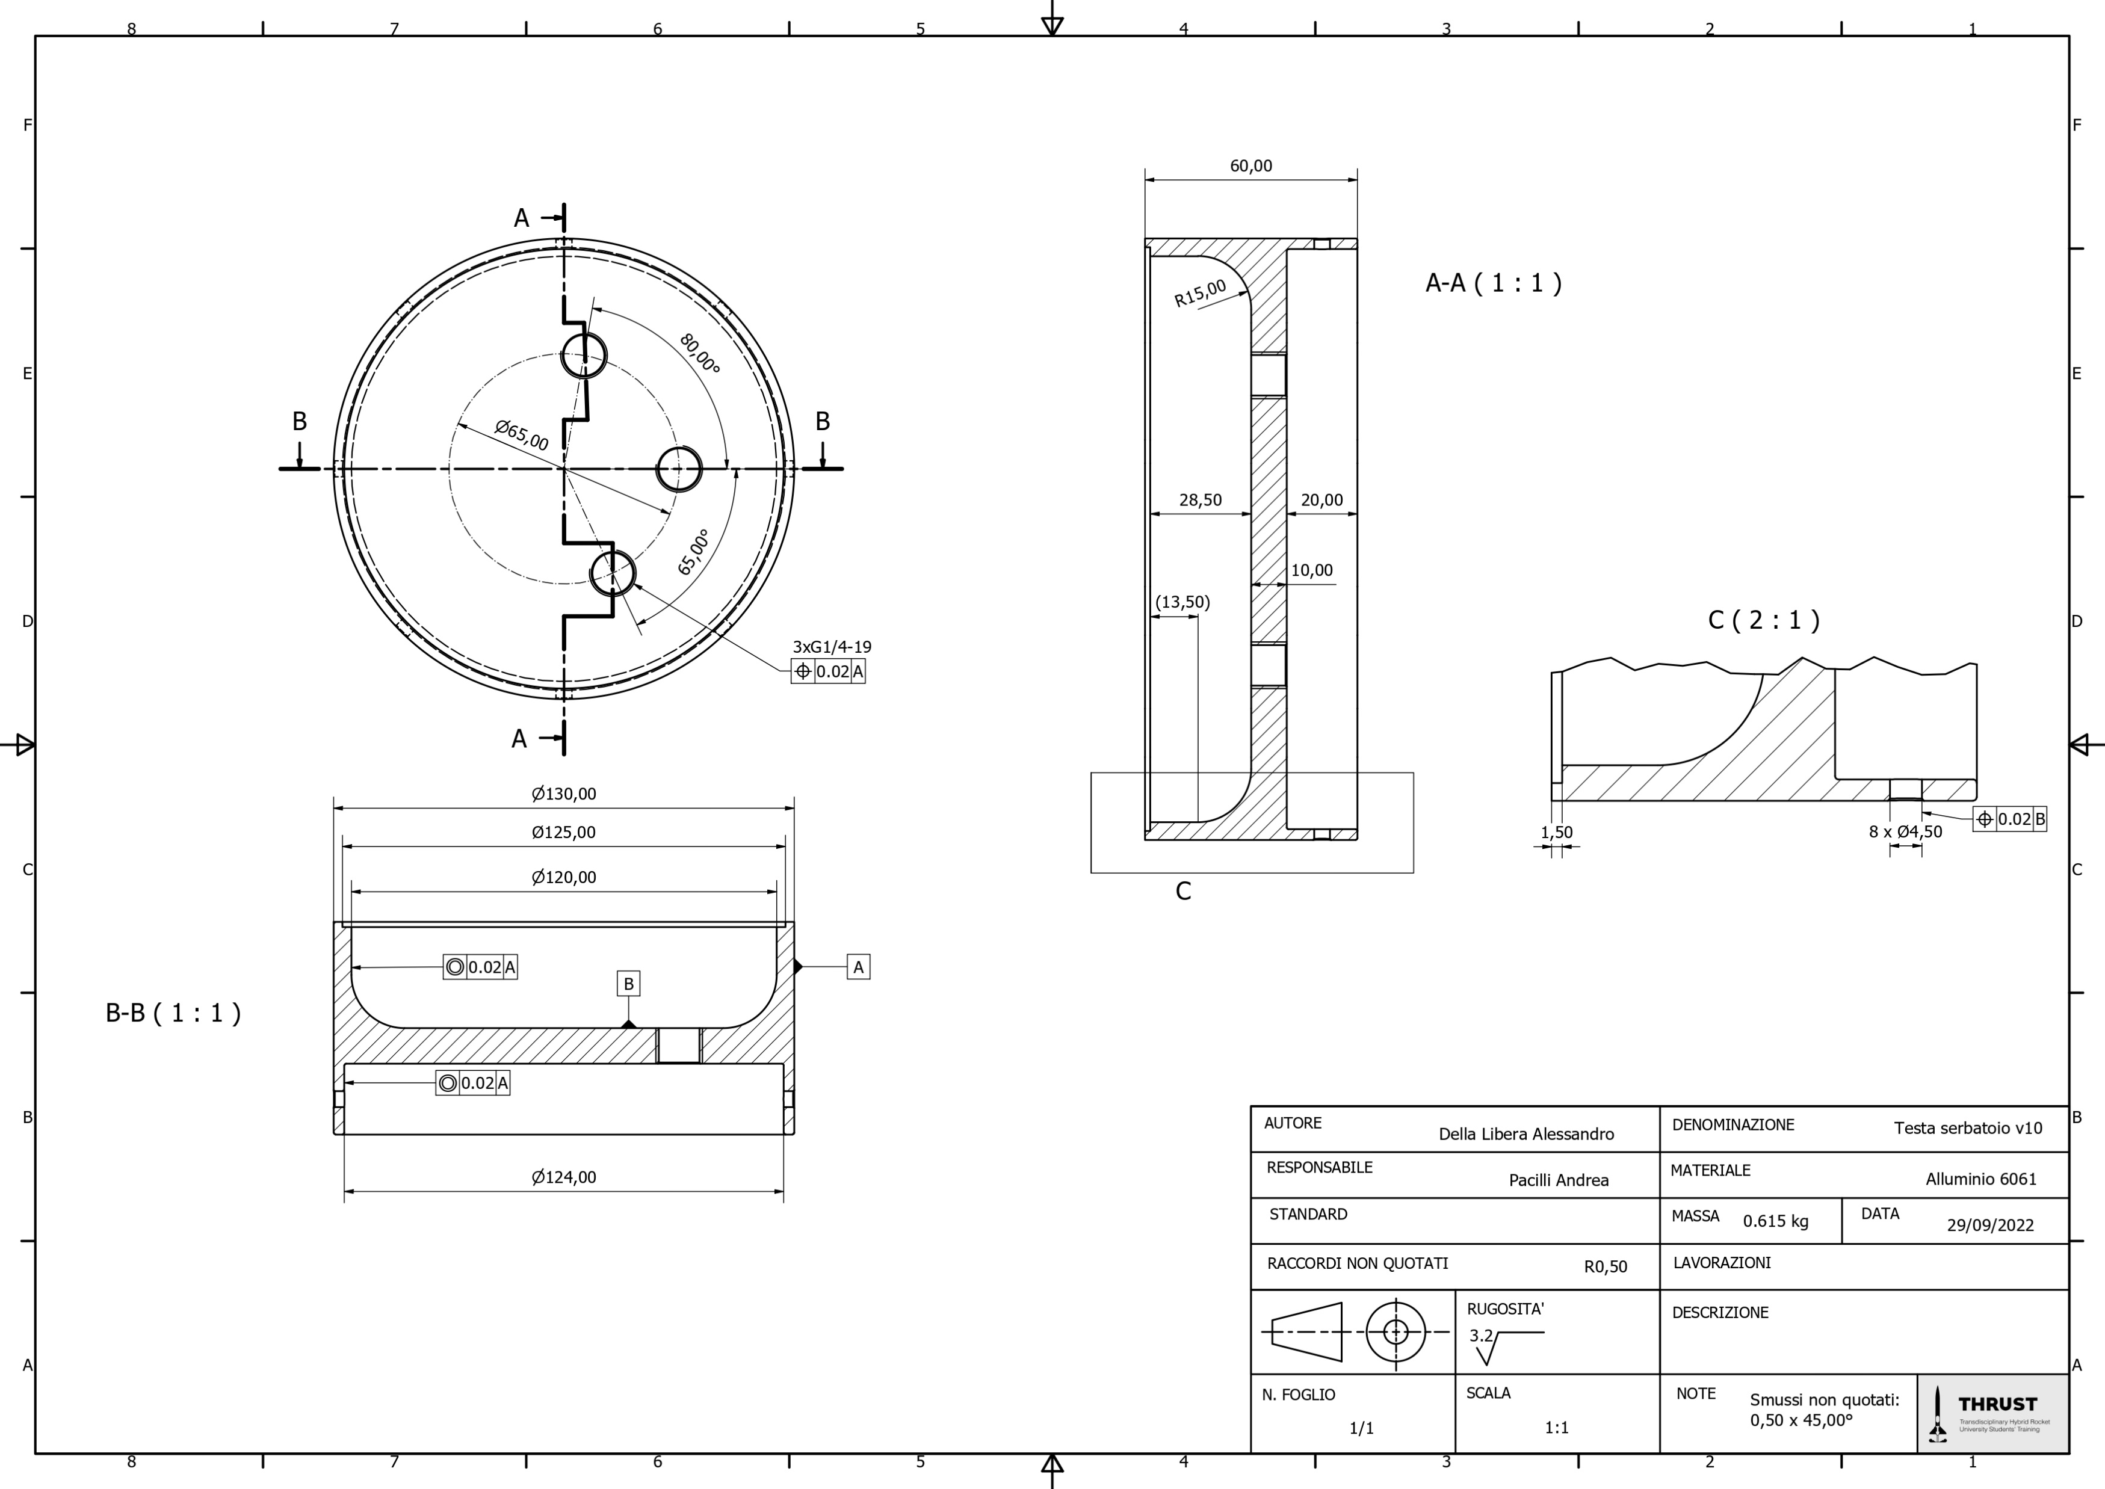
HOW?
Il software CAD utilizzato è Inventor
Mentre le analisi FEM mediante il software Nastran/Patran o tool di Inventor

Slide 9


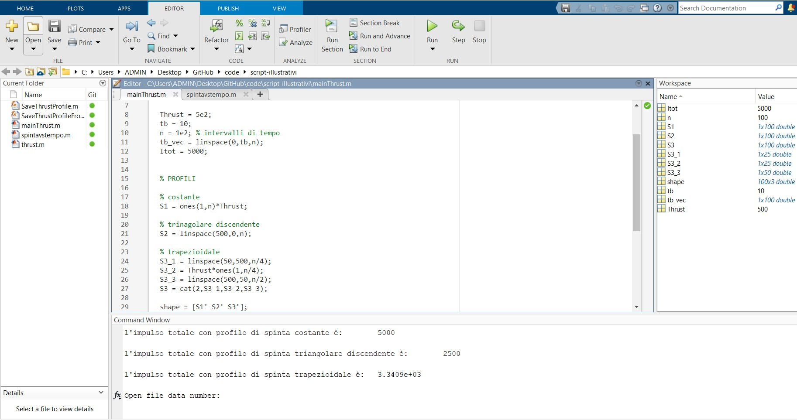

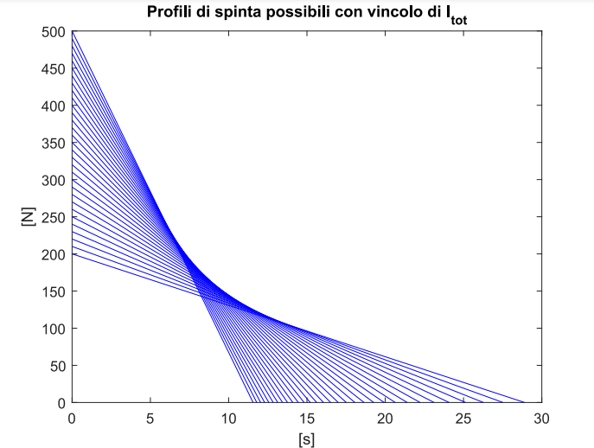
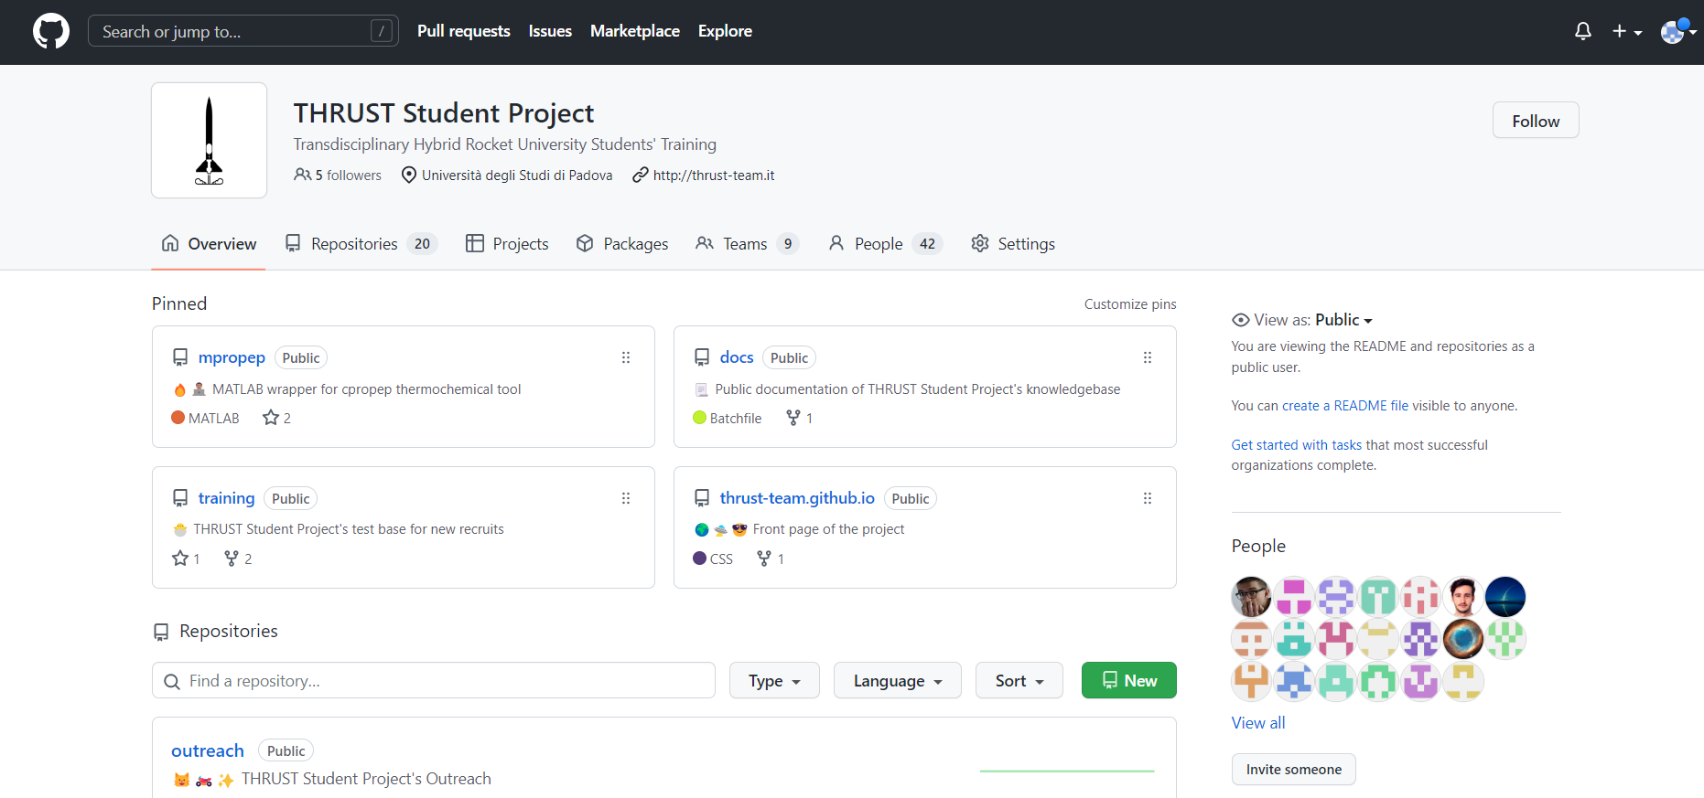
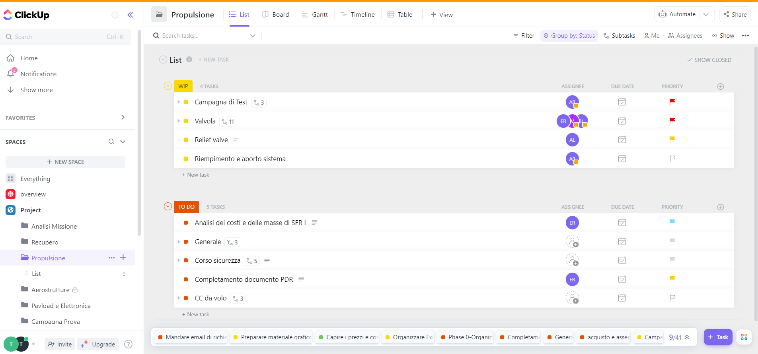
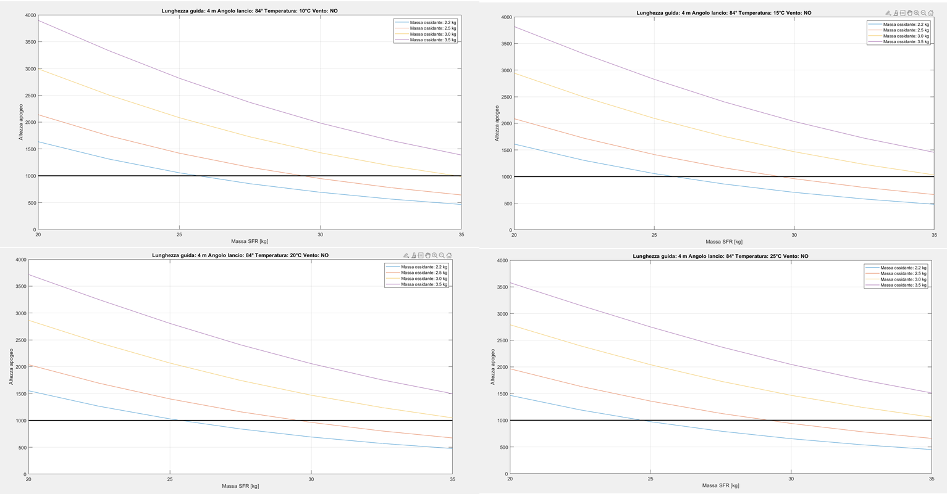
HOW?
Il software per coding è MATLAB
Per gestire il lavoro e fornire i work packages:
GitHub
Click Up

Slide 10








HOW?
Unisciti ad uno dei nostri team:
Propulsione
Strutture
CAD
Recupero
Elettronica/Payload
Test
Analisi Missione
Budget/Sporsoship
Gestionale/Management

Slide 11
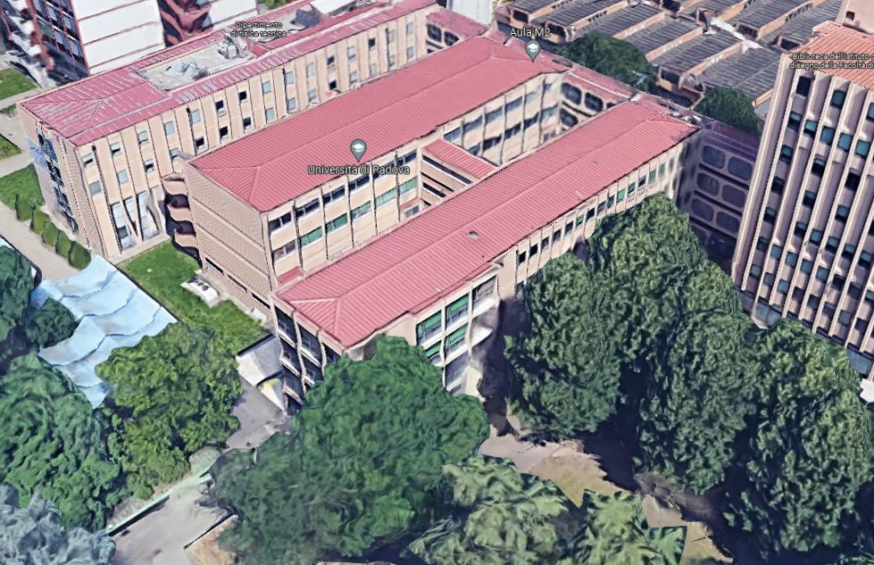
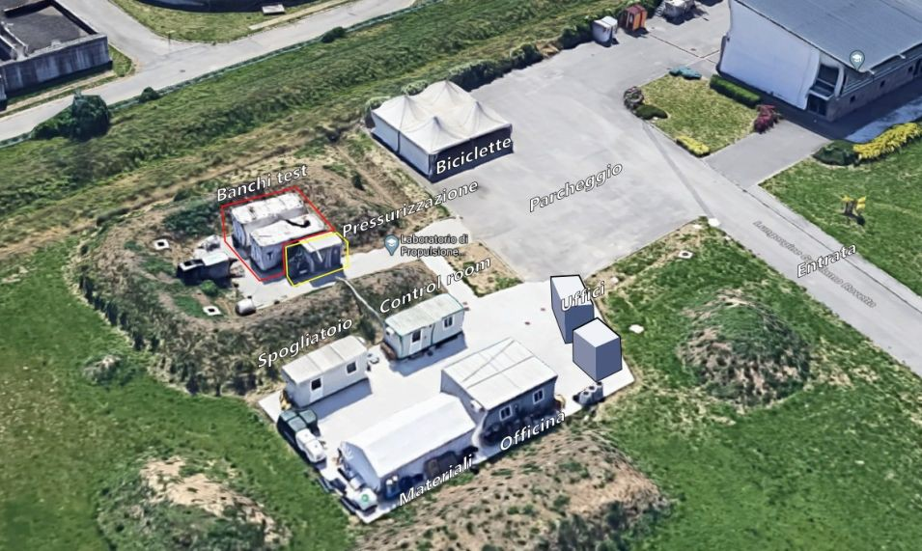
WHERE?
Le riunioni a cadenza settimanale si tengono Aula riunioni del Dipartimento di Ingegneria Industriale (3 piano).
L’orario viene scelto in base alle disponibilità di tutti
Le attività di laboratorio verranno eseguite a Voltabarozzo, Laboratorio di propulsione spaziale, località Terranegra (PD)

Slide 12




WHERE?
Avete domande?
Siete curiosi ?
Potete contattarci:
thrust.unipd@gmail.com
THRUST Recruits
thrust.team
THRUST Student Project

Slide 13
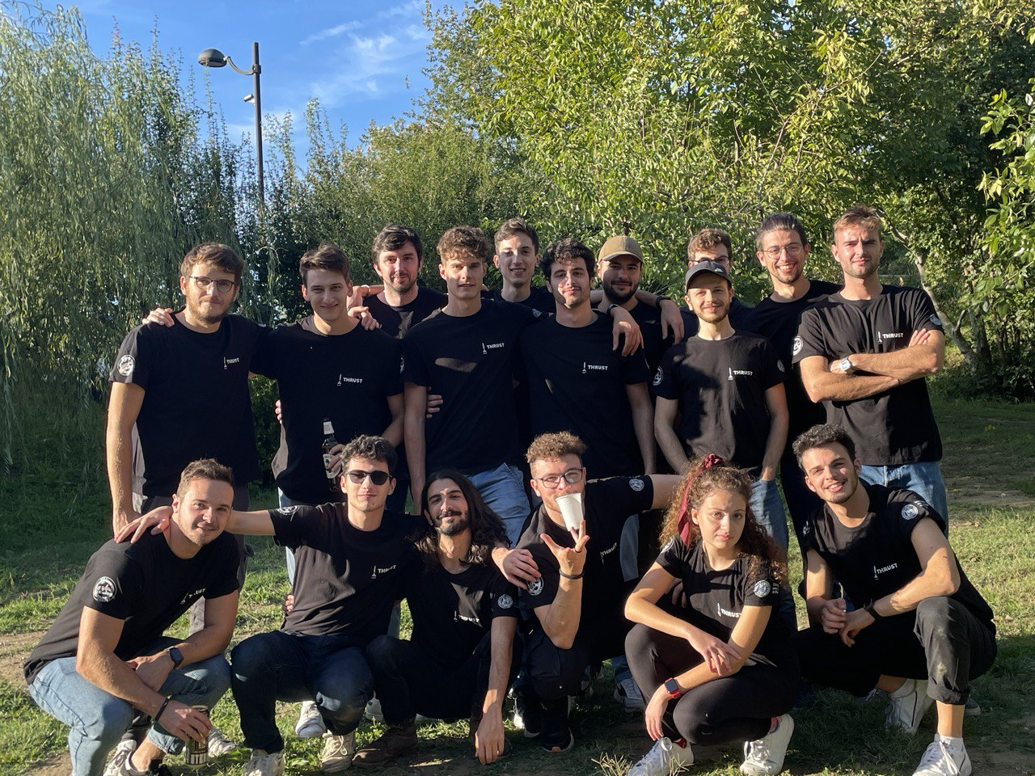
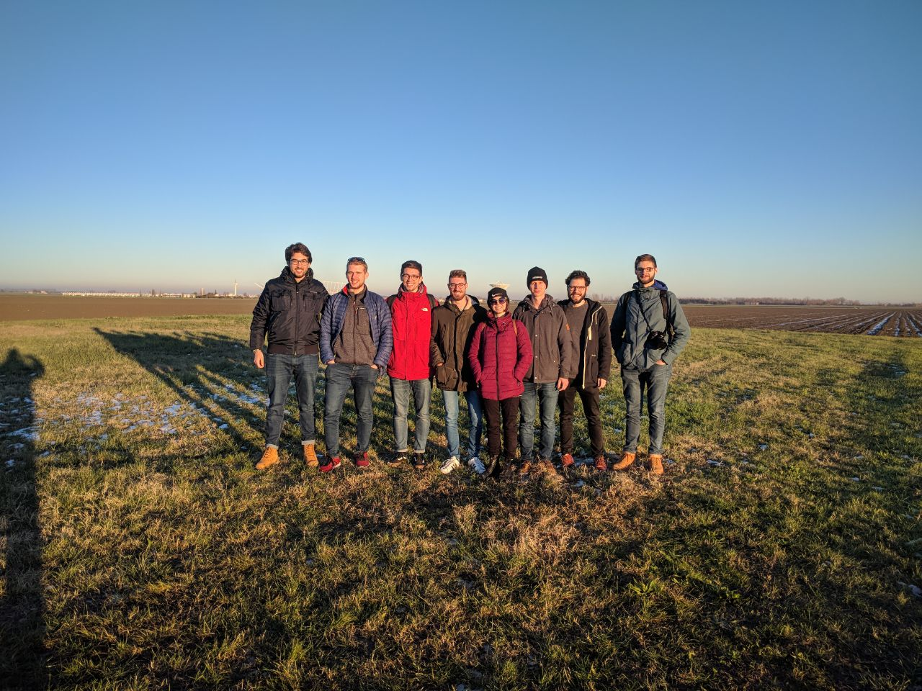
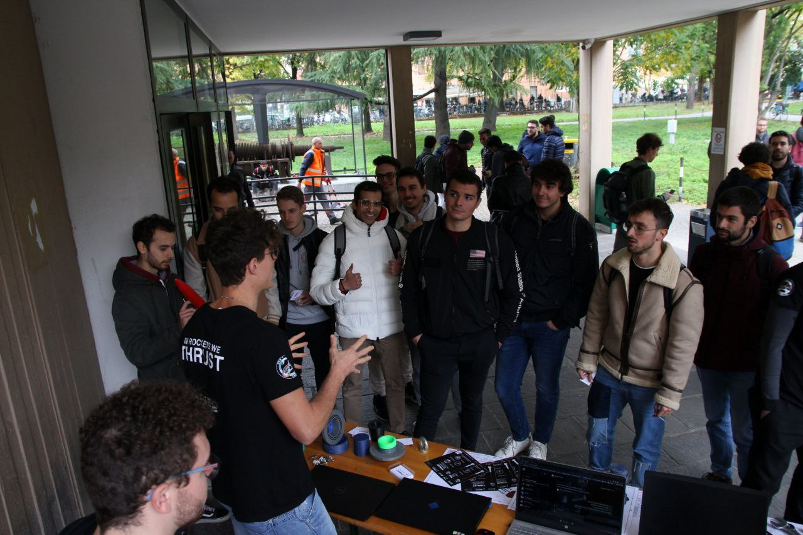
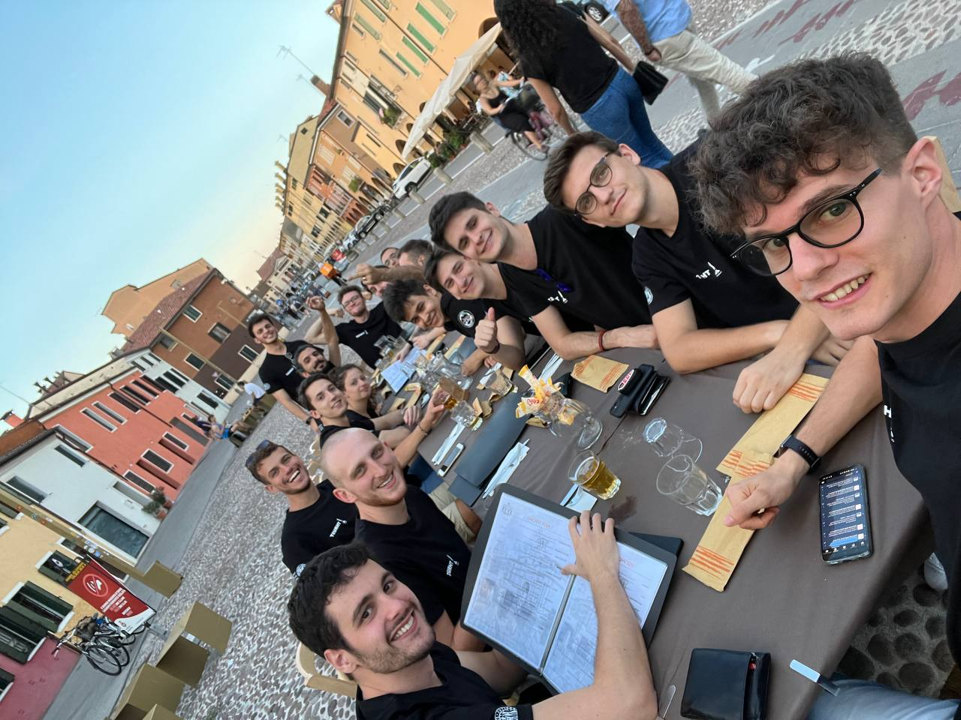
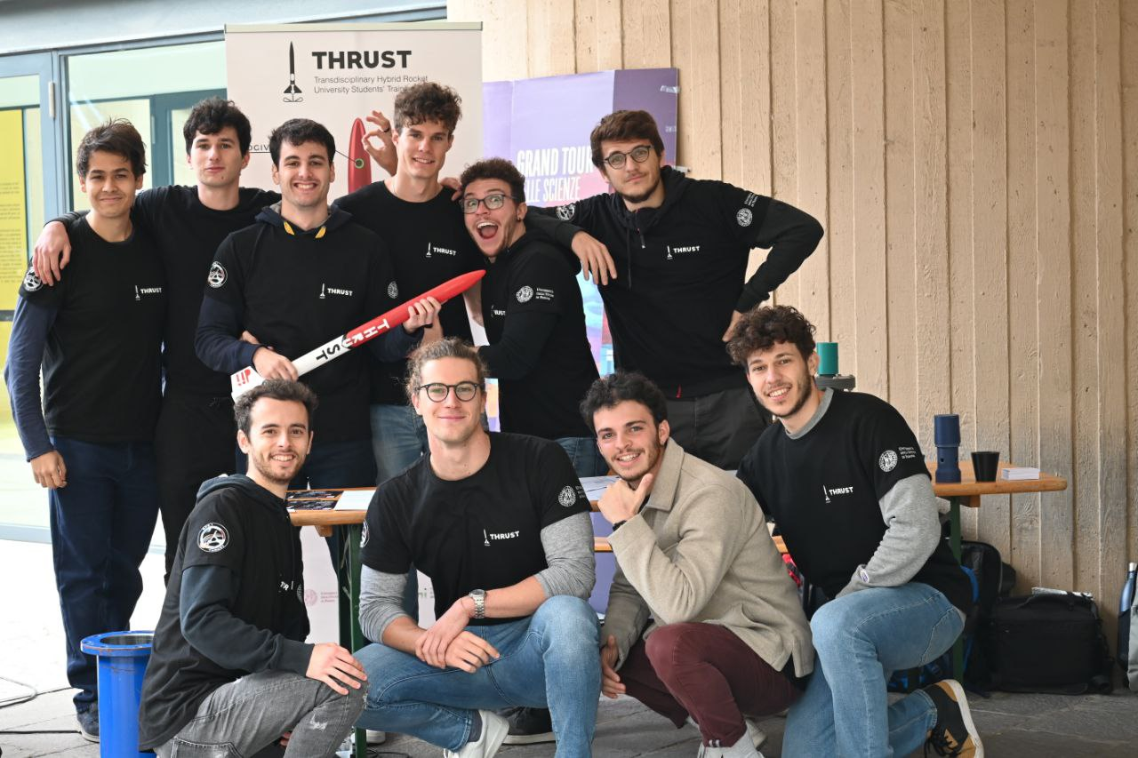
HOW?
To THRUST even higher the limit of experimental rocketry

Slide 14
FIN

